Slide 1
SmartWord
——聪明的背单词软件
计55 2015011372 张钰晖
计55 2015011355 范臻
计53 2015011304 罗华一

Slide 2
01
产品展示

Slide 3
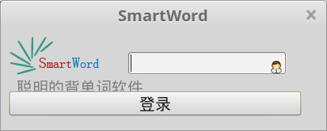
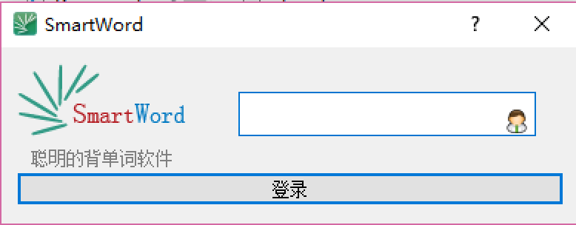
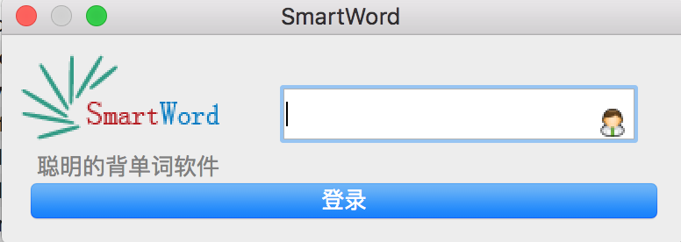
01 产品展示（Qt版本）
跨平台
Windows
Linux
Mac OS

Slide 4
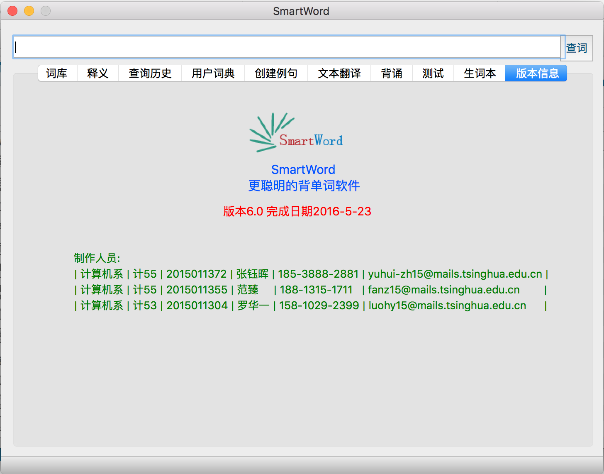
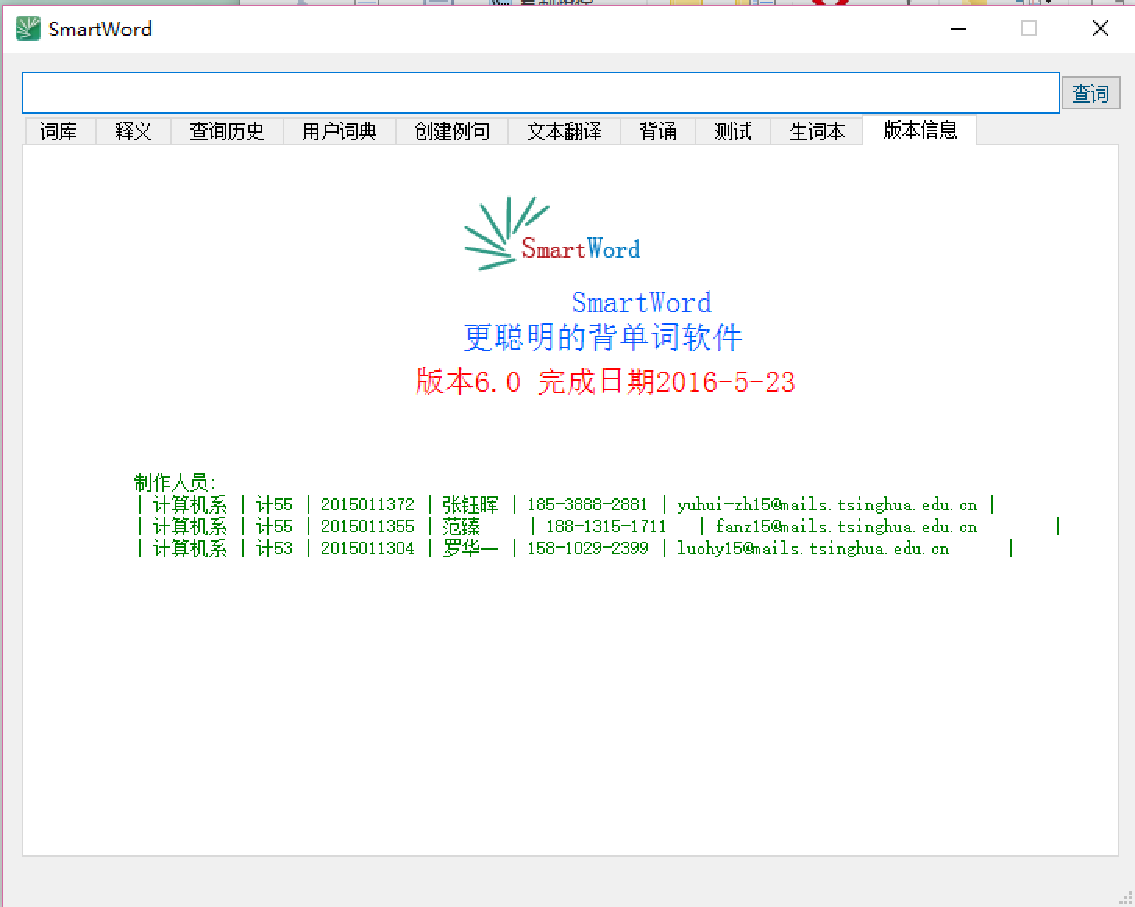
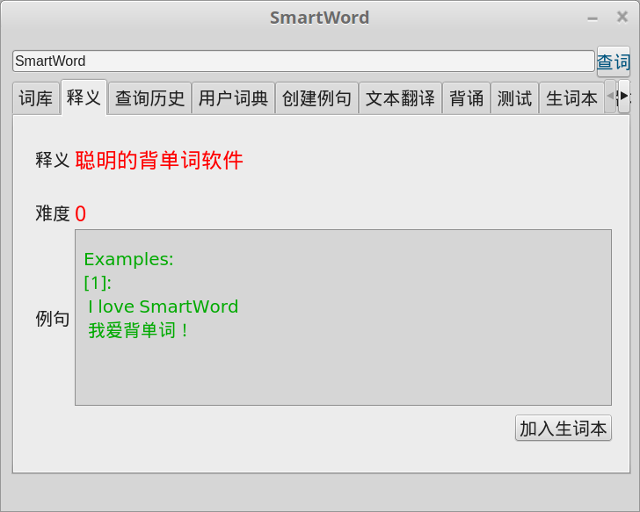
01 产品展示（Qt版本）
跨平台
Windows
Linux
Mac OS

Slide 5
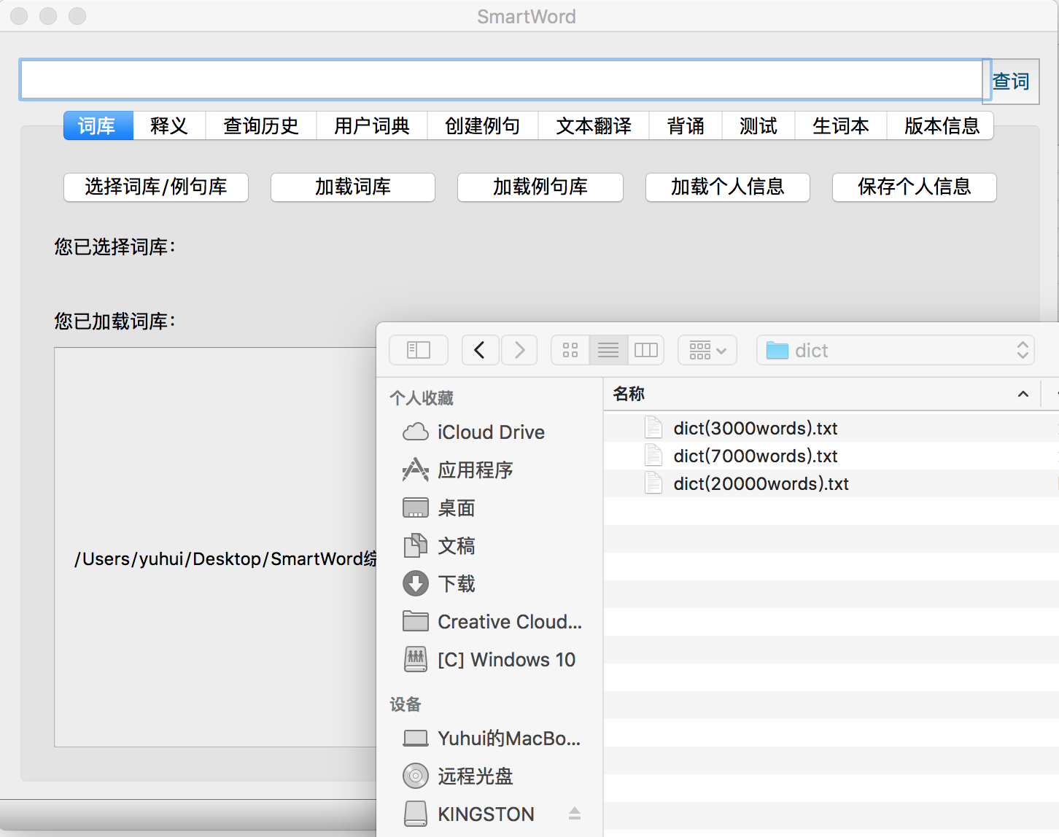
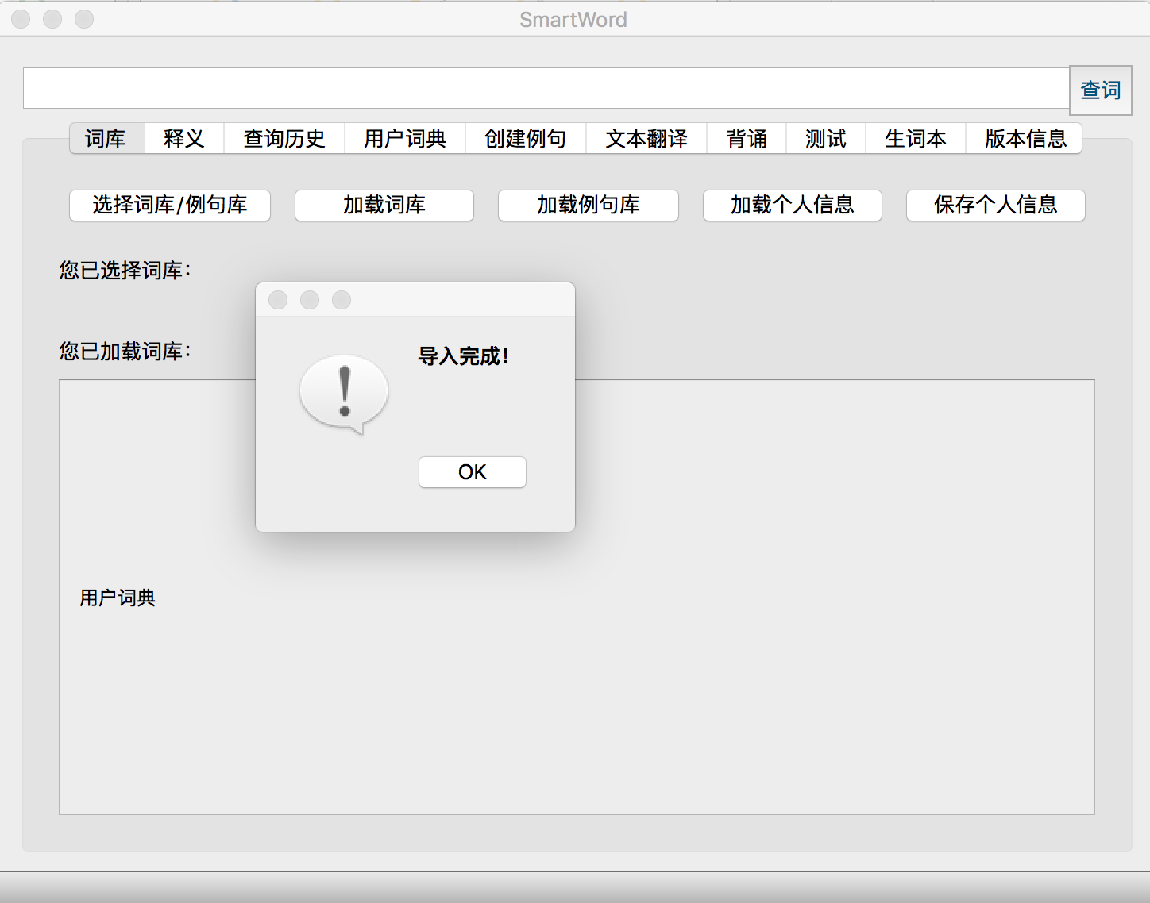
01 产品展示（Qt版本）
词库例句库及个人信息管理

Slide 6
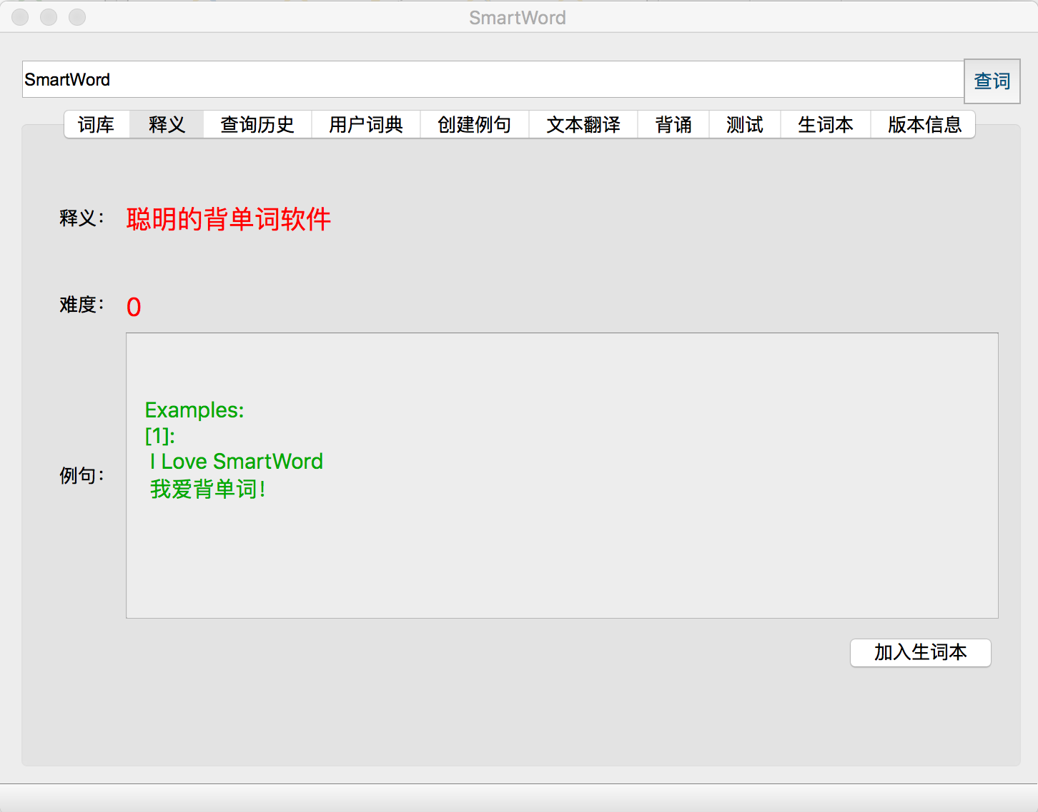
01 产品展示（Qt版本）
查询单词功能

Slide 7
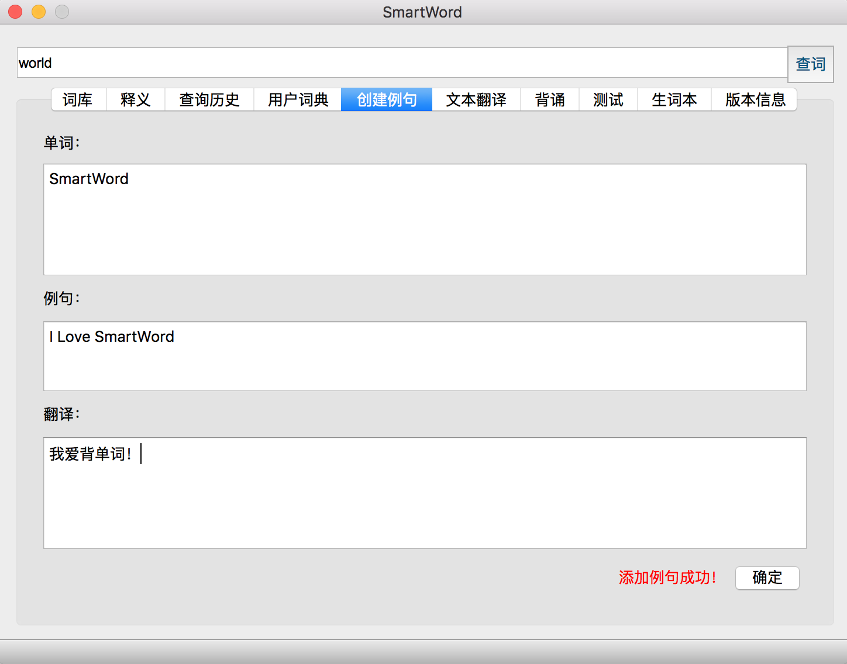
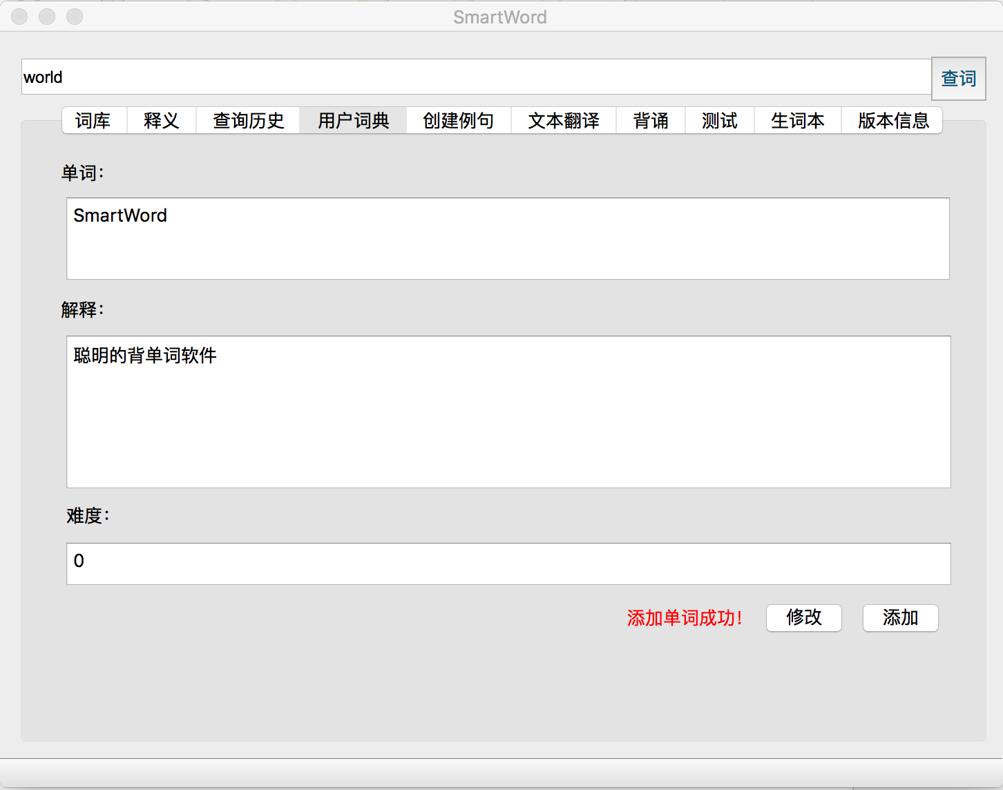
01 产品展示（Qt版本）
添加修改单词+例句功能

Slide 8
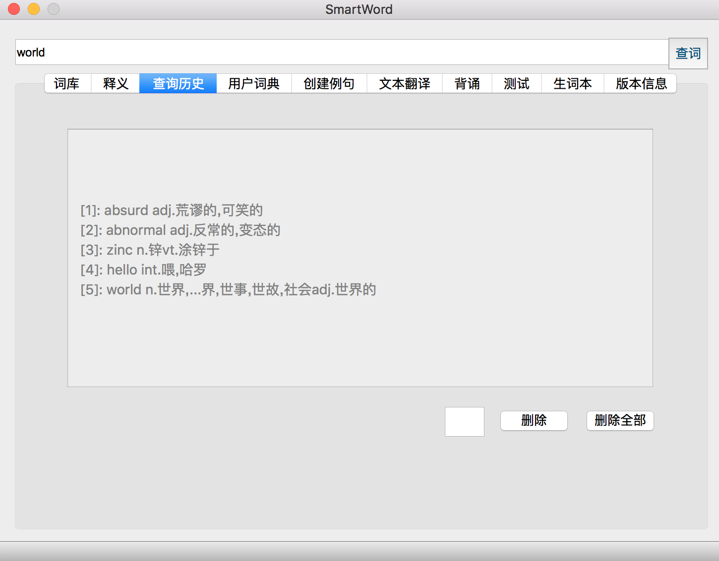
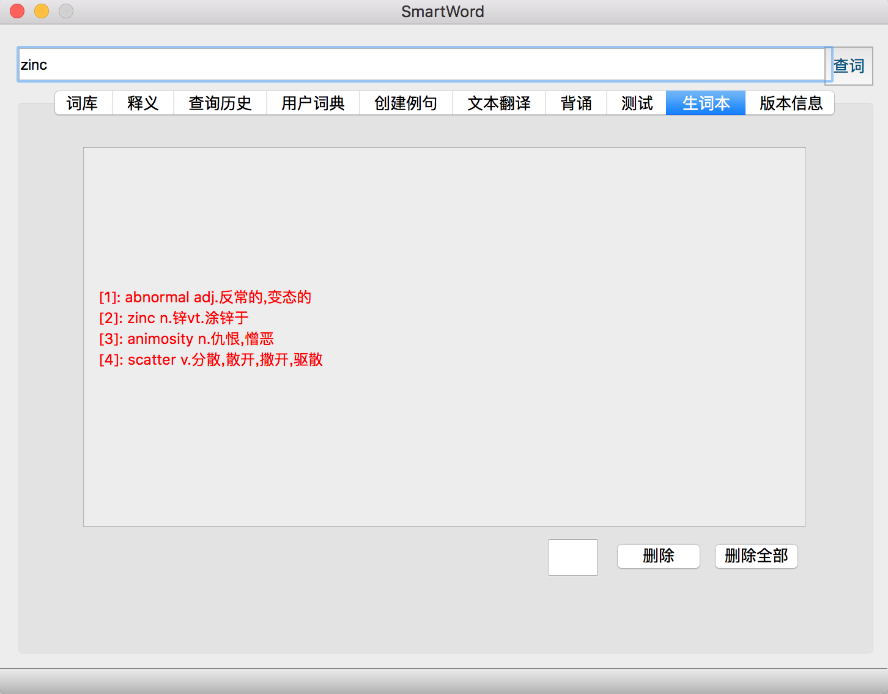

01 产品展示（Qt版本）
历史记录+单词本功能

Slide 9
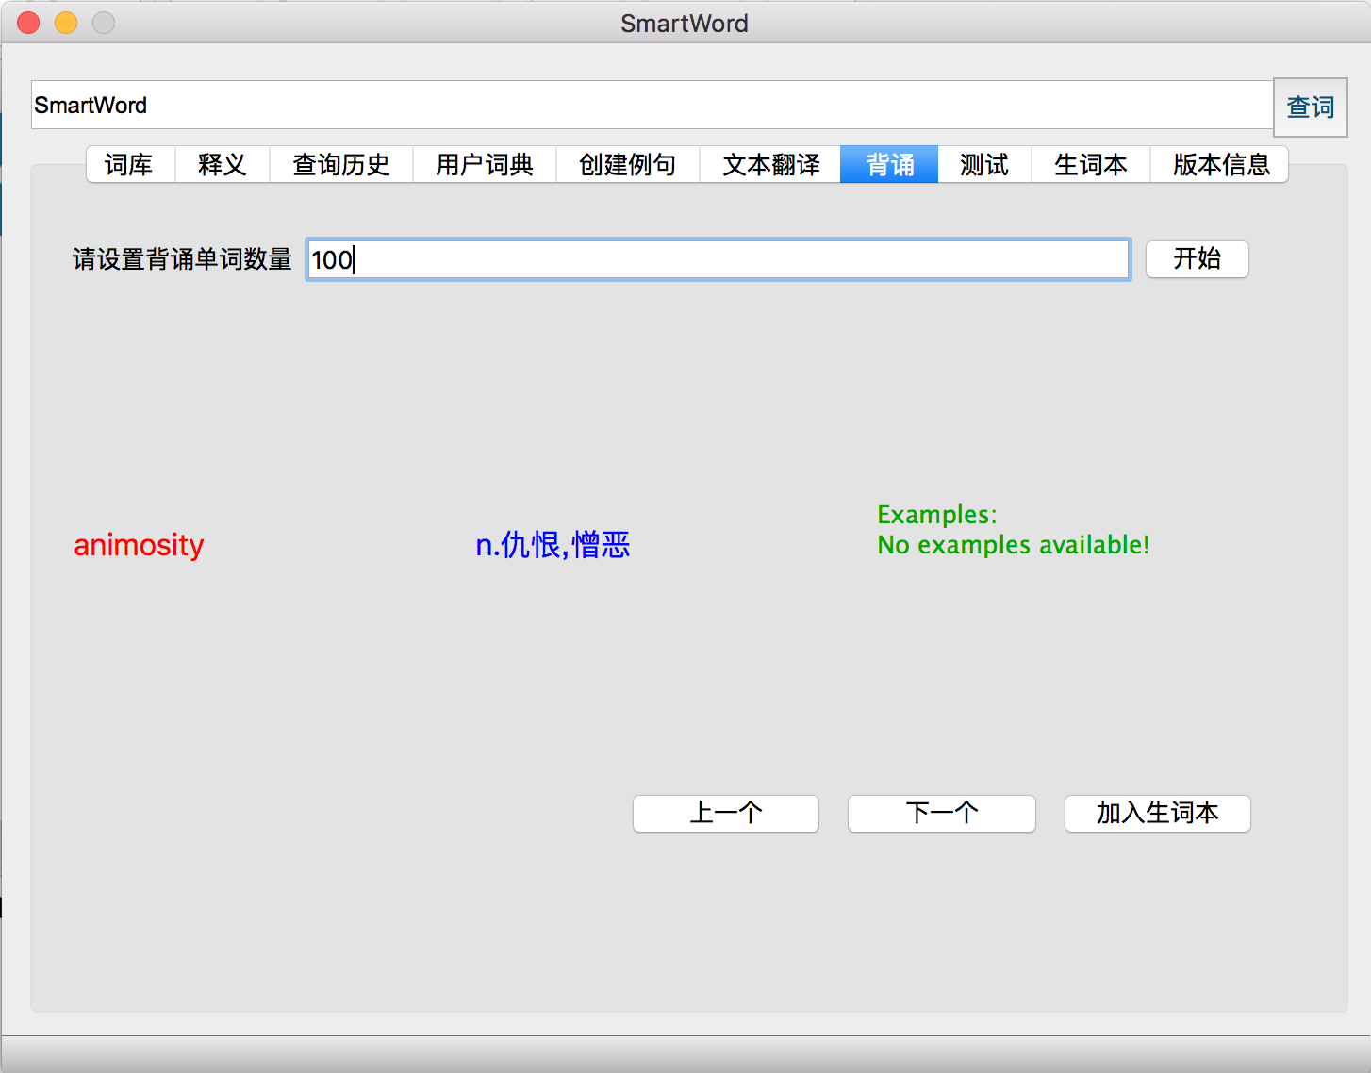
01 产品展示（Qt版本）
背单词功能

Slide 10
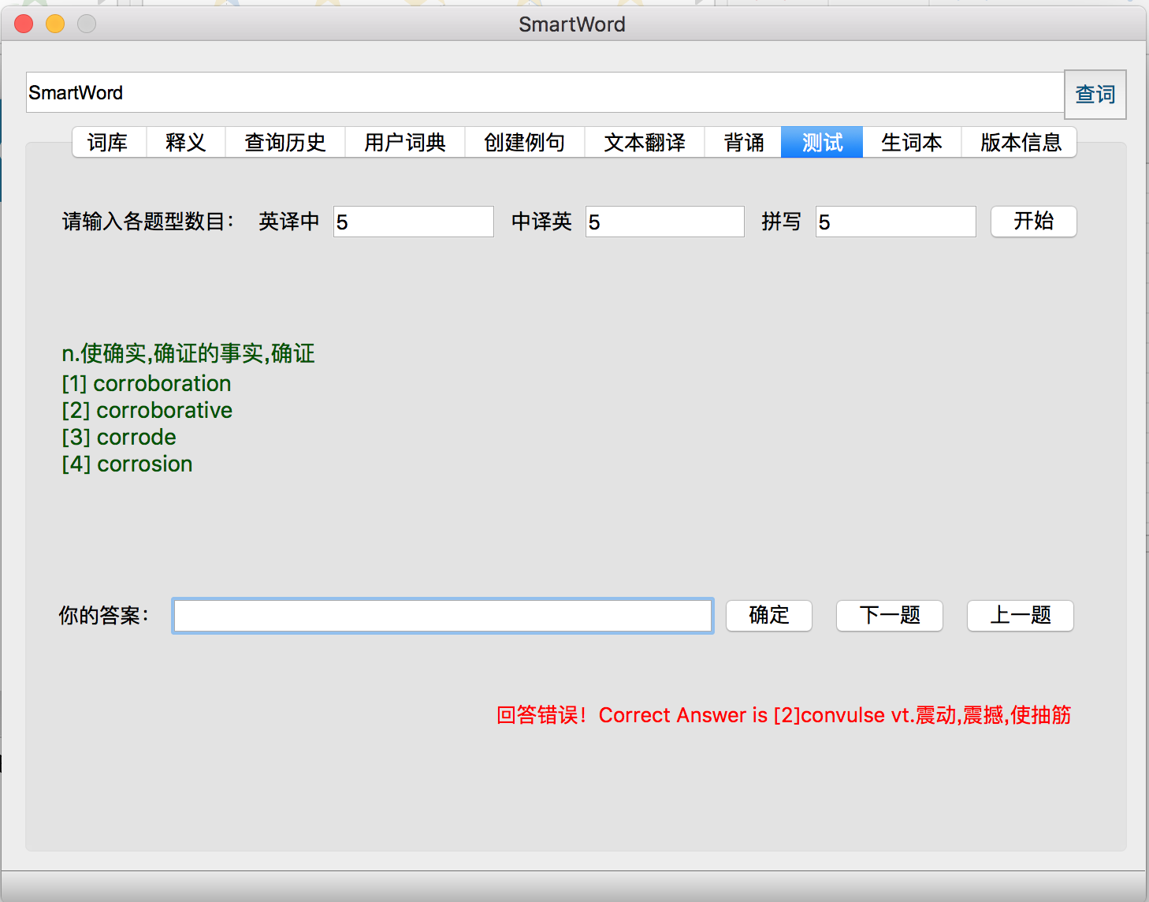
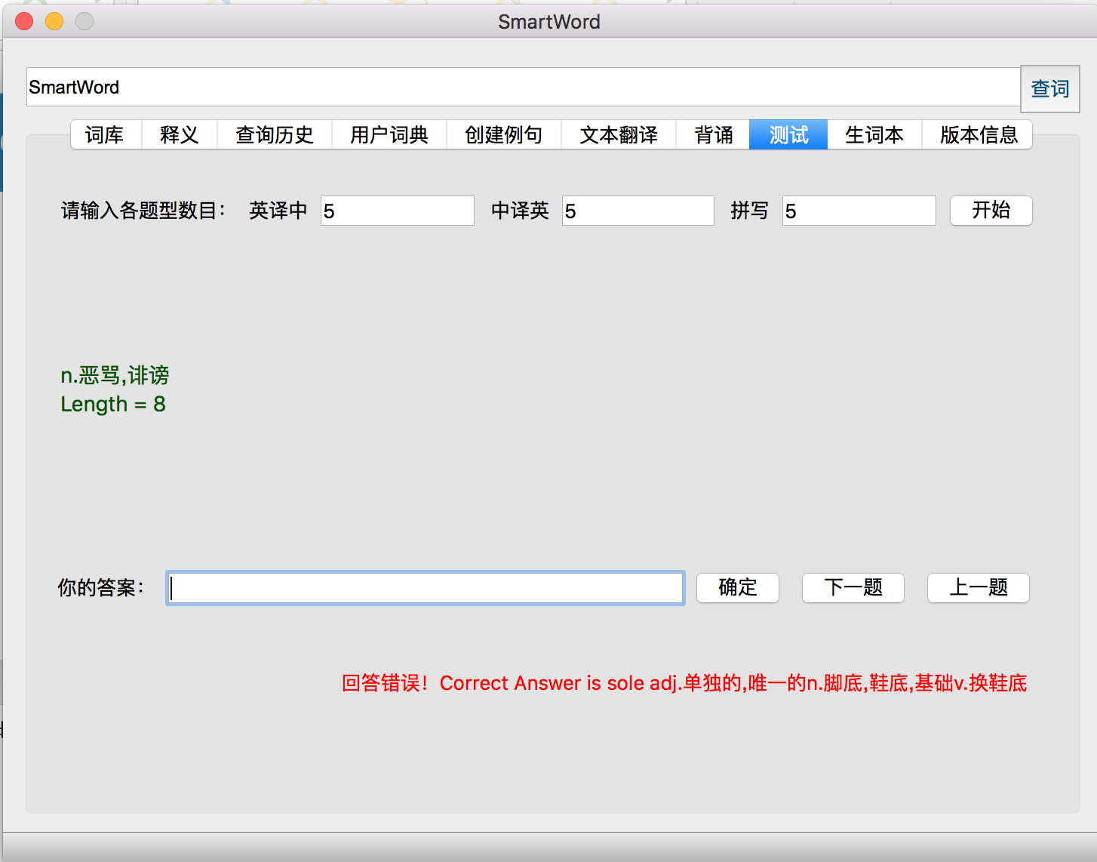
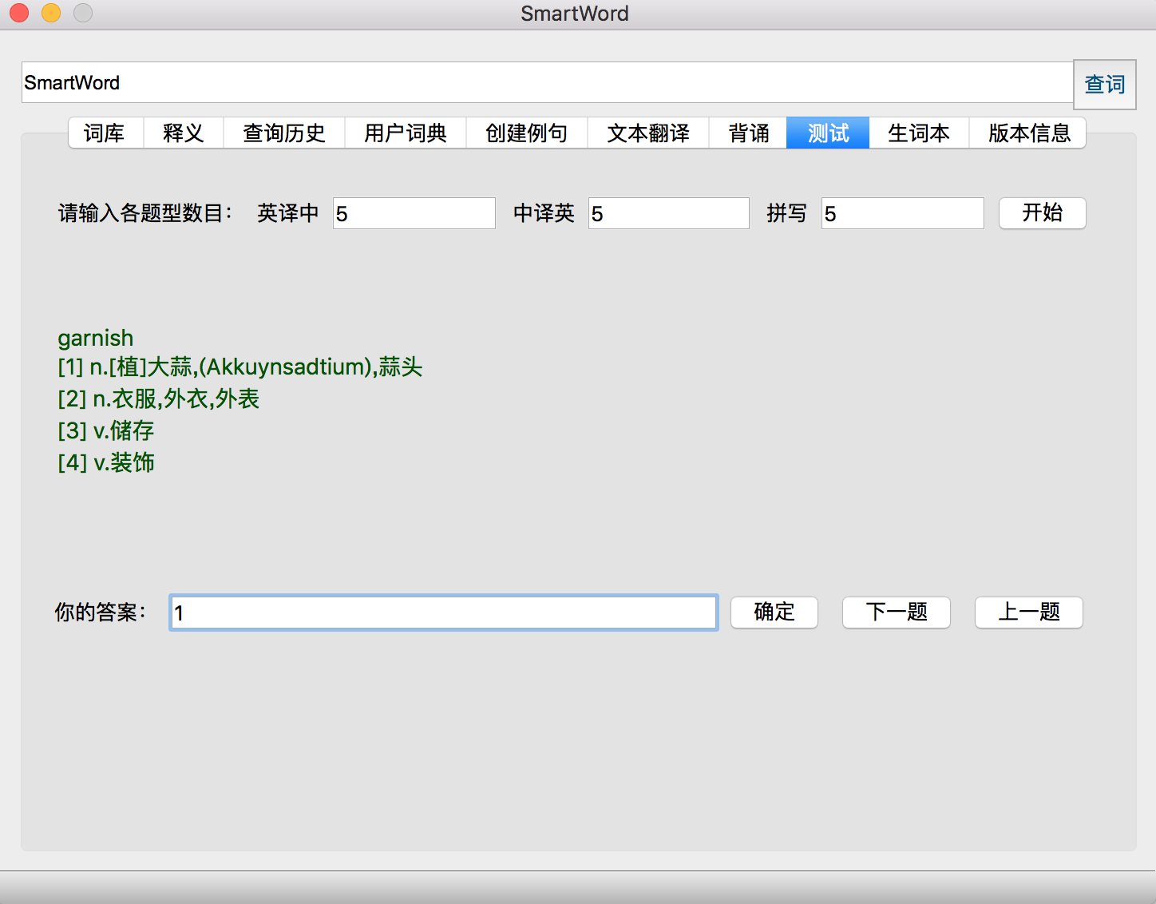
01 产品展示（Qt版本）
测试单词功能

Slide 11
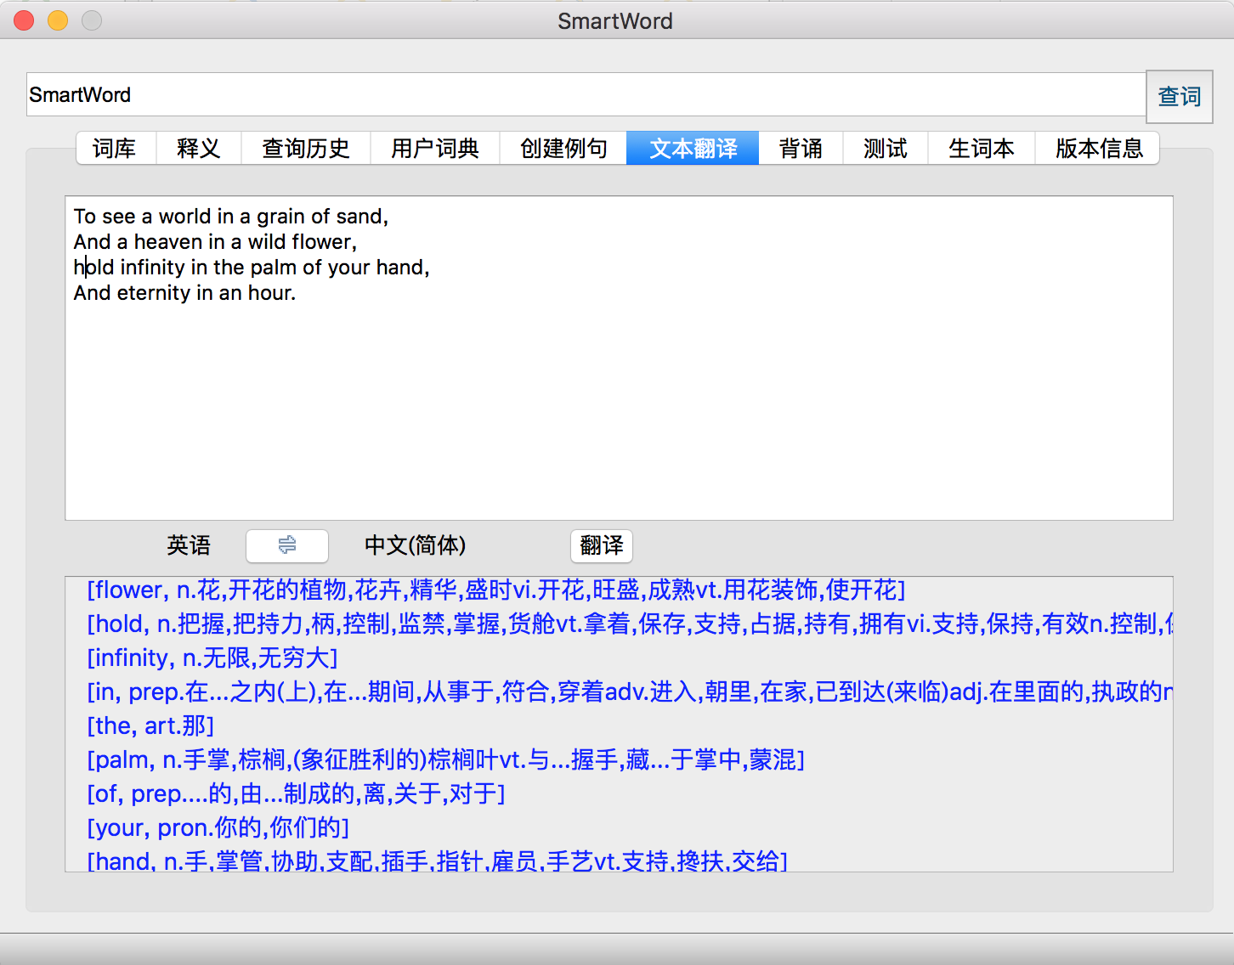
01 产品展示（Qt版本）
文本翻译功能

Slide 12
01 产品展示（Qt版本）
更多智能的地方…
自带三本词库(3000词，7000词，20000词）
支持例句库
用户信息保存与删改

Slide 13
01 产品展示（Qt版本）
更多智能的地方…
随时加入单词本
智能调整单词难度（词库已经通过网络数据初始化难度
并会根据用户加入单词本、移除单词本、背诵动态改
变）

Slide 14
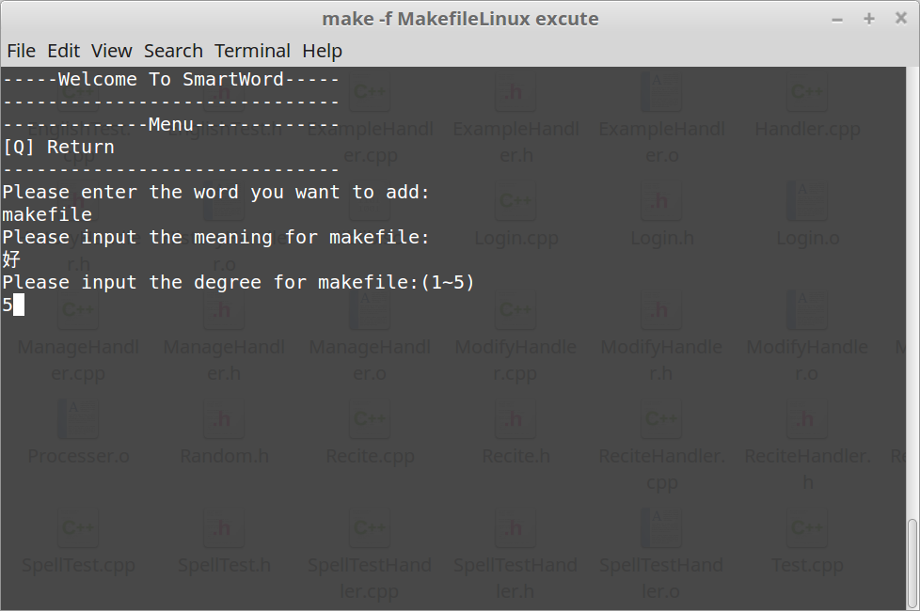
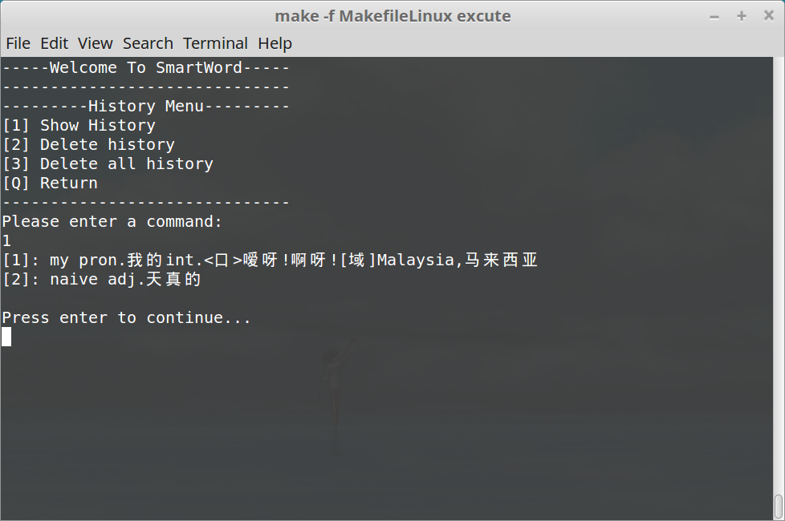
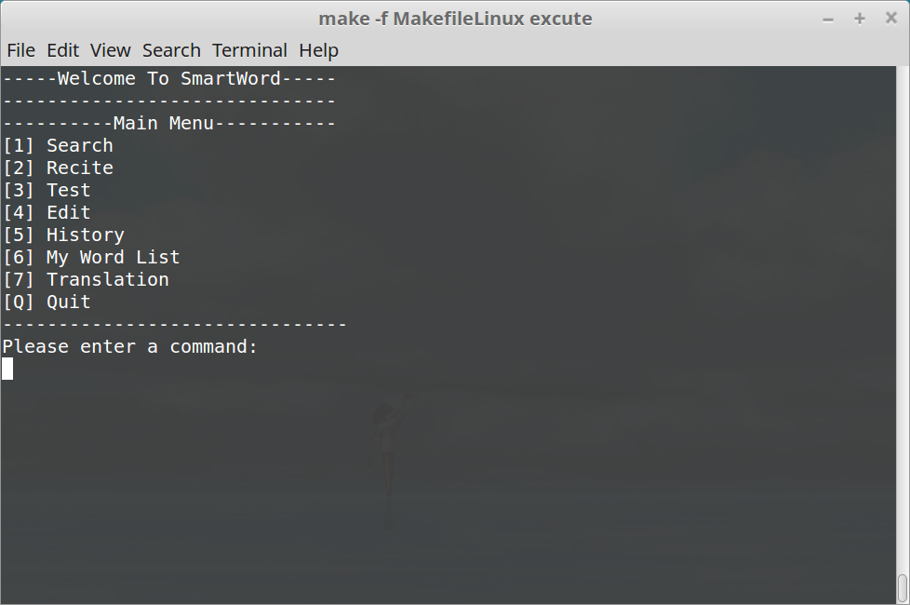
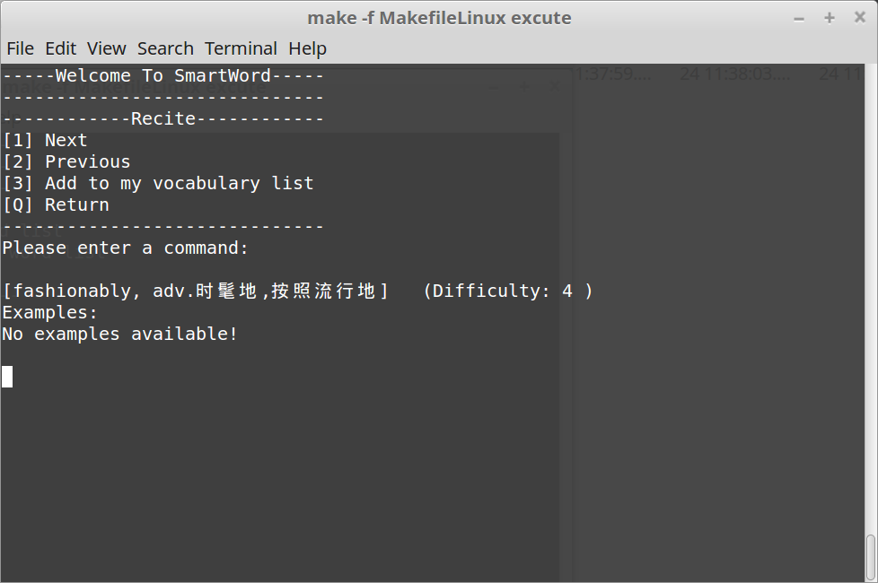
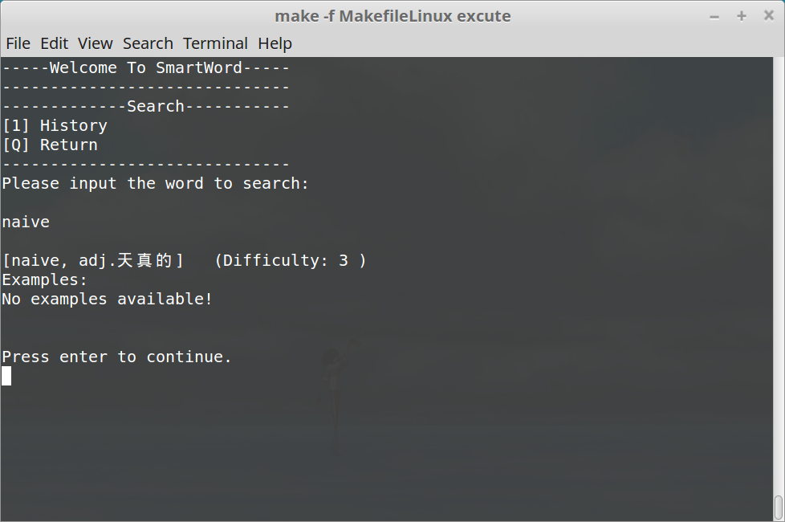
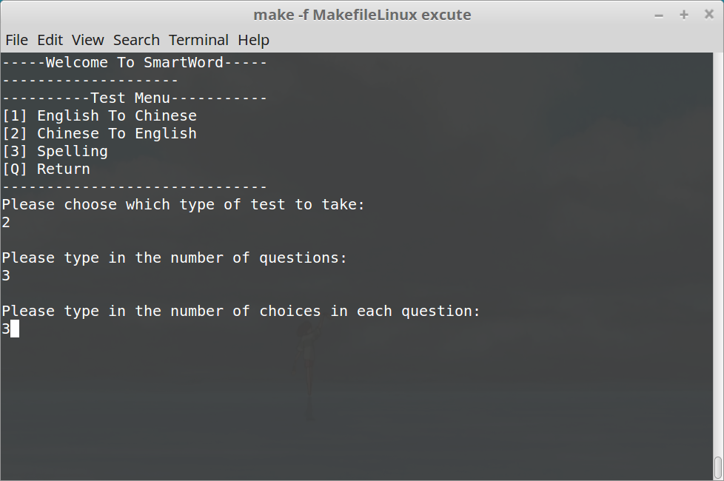
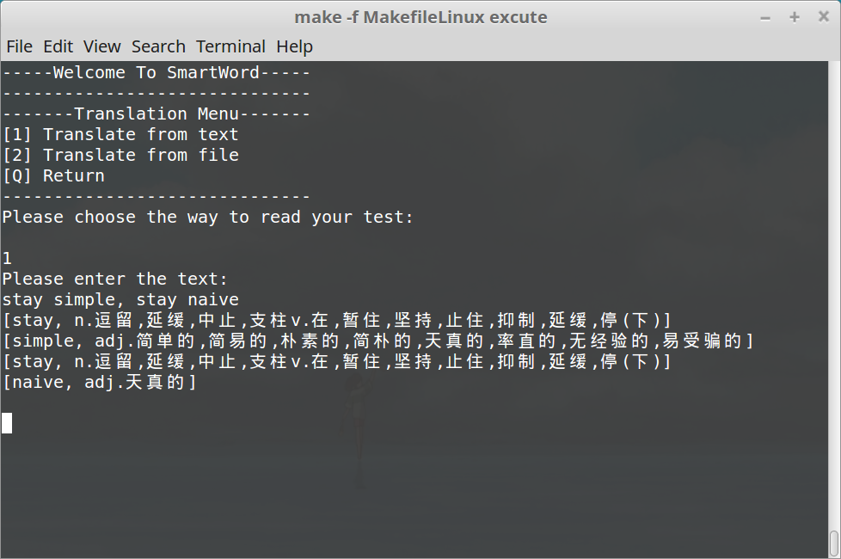
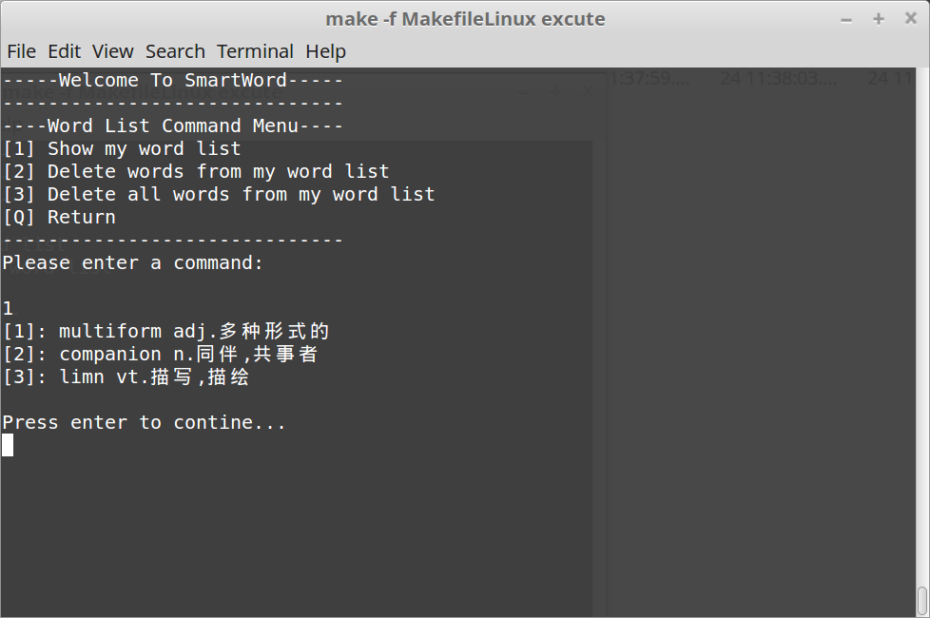
01 产品展示（非GUI版本）

Slide 15
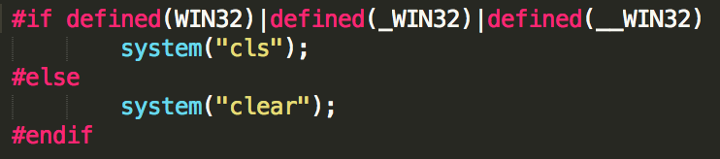
01 产品展示（非GUI版本）
除了实现了以上功能，更多细节的地方…
根据系统选择终端指令（如清屏等）
根据系统调整读入和存储词典的编码
(UTF-8, GBK)
根据系统产生相应动态链接库
(.dll, .so, .dylib)

Slide 16
02
设计思路

Slide 17
MVC设计模式(Model, View, Controller)
Model-数据存储
Model类
Word：存储词条单词、释义、例句等，提供获取和修改接口
Test：测试题目的基类，内含测试题的内容和获取接口
ChineseTest：英译汉题目
EnglishTest：汉译英题目
SpellTest：拼写单词题

Slide 18
Controller-数据处理(以Dictionary类为例)
class Dictionary
{
private:
//数据
std::set<Word> Dict;
public:
//构造与析构
Dictionary();
virtual ~Dictionary();
//接口函数
std::string getMeaning (const std::string &word) const;
int getDegree (const std::string &word) const;
std::string getExample (const std::string &word, const int &pos) const;
std::string getTranslation (const std::string &word, const int &pos) const;
int getNumOfExample (const std::string &word) const;
std::string getAllWord () const;
std::string getAllExample (const std::string &word) const;
std::set<Word>::iterator searchWordWithIter (const std::string &word) const;
Word getSearchWord (const std::string &word) const;
Word getSpecificWord (const int &pos) const;
int getDictSize () const;

Slide 19
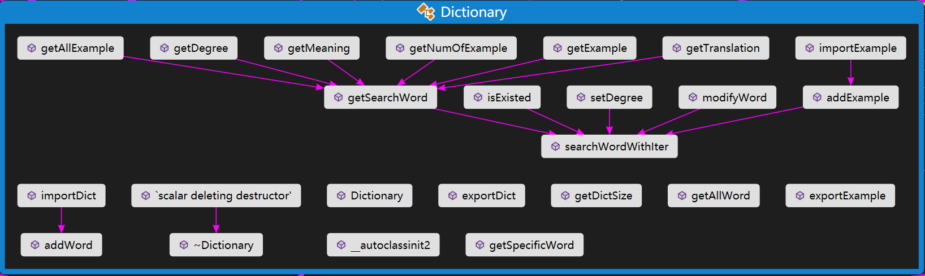
Controller：Dictionary类
……
//文件函数
bool importDict (const std::string &filename);
bool importExample (const std::string &filename);
bool exportDict (const std::string &filename);
bool exportExample (const std::string &filename);
//功能函数
bool isExisted (const std::string &word);
bool addWord (const std::string &word, const std::string &meaning, const int &degree = 0);
bool addExample (const std::string &word, const std::string &example, const std::string &translation);
bool modifyWord (const std::string &word, const std::string &new_meaning, const int &new_degree = 0);
bool setDegree (const std::string &word, const int &new_degree = 0);
};
#endif

Slide 20
其余Controller类：
History： 按加入时间记录历史
核心数据结构: std::vector<Word>
Recite：从词库生成背诵词条
Testlist：从词库生成测试题目
Translation：处理文本，找出生词并翻译

Slide 21
Login
Processer
SearchHandler
ReciteHandler
HistoryHandler
MyWordListHandler
TestHandler
ManageHandler
ChineseChoiceTestHandler
EnglishChoiceTestHandler
SpellTestHandler
AddHandler
ModifyHandler
ExampleHandler
TranslationHandler
View-交互类
(Handler类)
Main
Handler派生出以下类

Slide 22
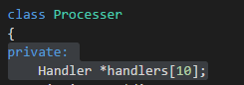
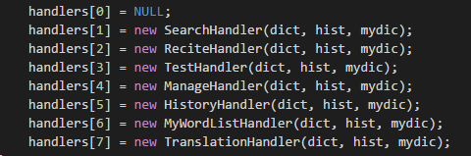
View：Handler类的使用
策略模式(Strategy Pattern) ，增强可扩展性
指针数组负责各个Handler之间跳转（多态）以Processer为例:

Slide 23
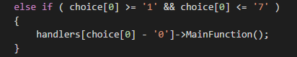
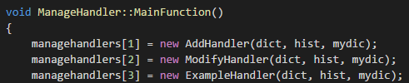
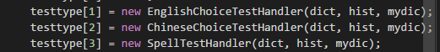
View：Handler类的使用
以Processer为例:
ManageHandler和TestHandler也采用此方式：

Slide 24
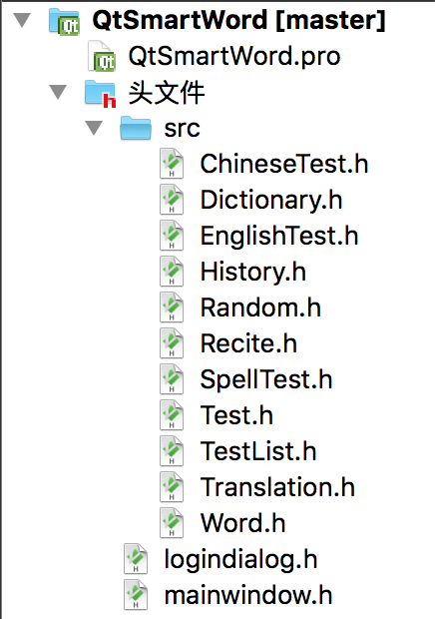
02 设计思路（Qt版）
01
核心API
调用之前写好的SmartWord的
核心API，仅改变Shell交互方式。

Slide 25
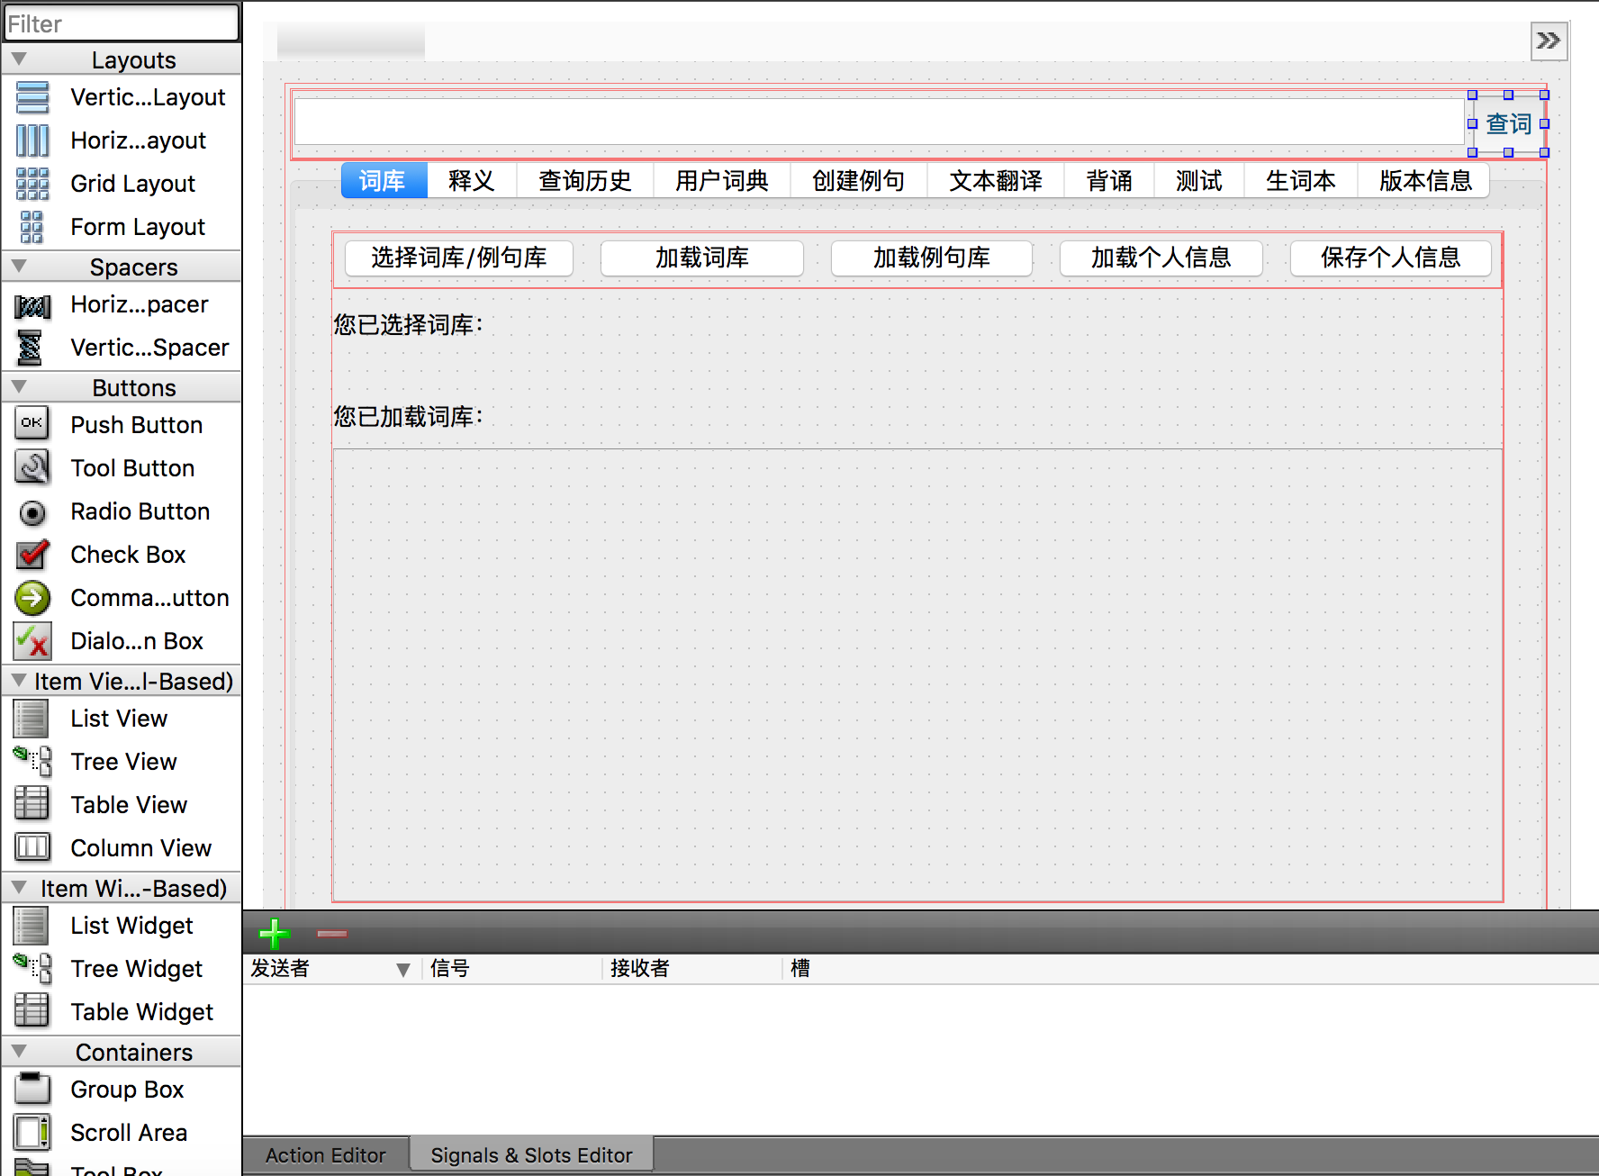
02 设计思路 （Qt版）
02
UI绘制
利用Qt设计者视图绘制

Slide 26
02 设计思路（Qt版）
03
Qt中信号与槽机制
信号
当对象改变其状态时，信号就由该对象发射 (emit) 出去，而且对象只负责发送信号，它不知道另一端是谁在接收这个信号。这样就做到了真正的信息封装，能确保对象被当作一个真正的软件组件来使用。
槽
用于接收信号，而且槽只是普通的对象成员函数。一个槽并不知道是否有任何信号与自己相连接。而且对象并不了解具体的通信机制。
信号与槽的连接
所有从 QObject 或其子类派生的类都能够包含信号和槽。因为信号与槽的连接是通过 QObject 的 connect() 成员函数来实现的。

Slide 27
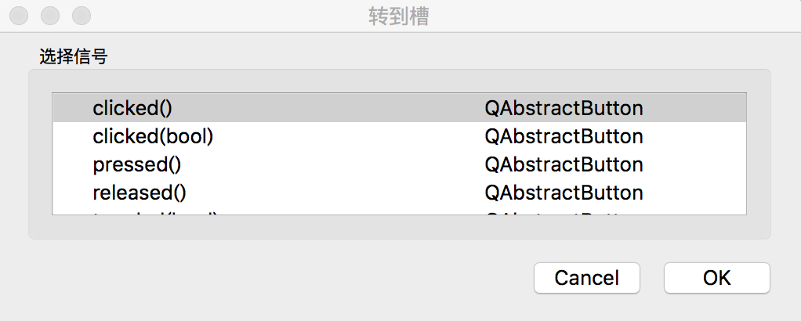
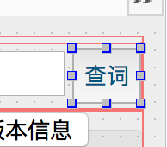
02 设计思路（Qt版）
04
具体实现

Slide 28
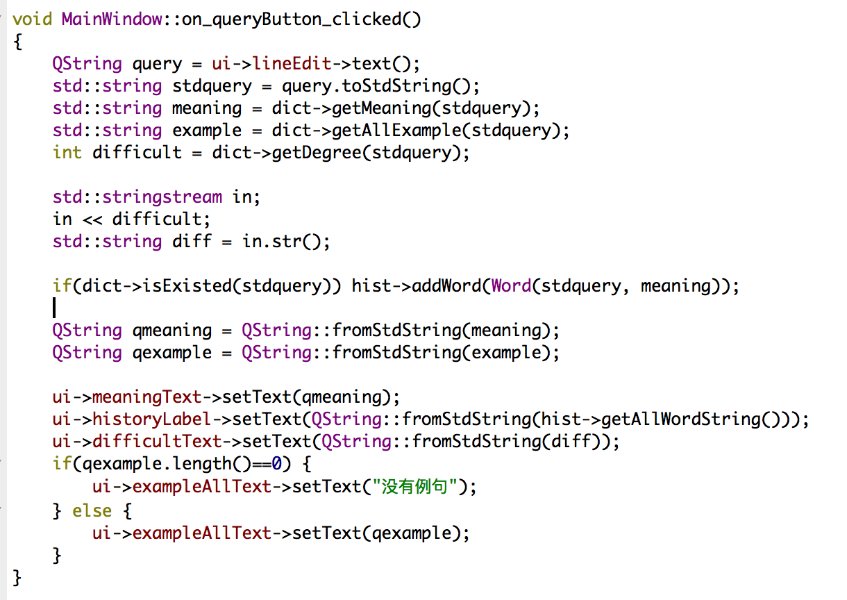
02 设计思路（Qt版）
04
具体实现

Slide 29
03
制作工具

Slide 30
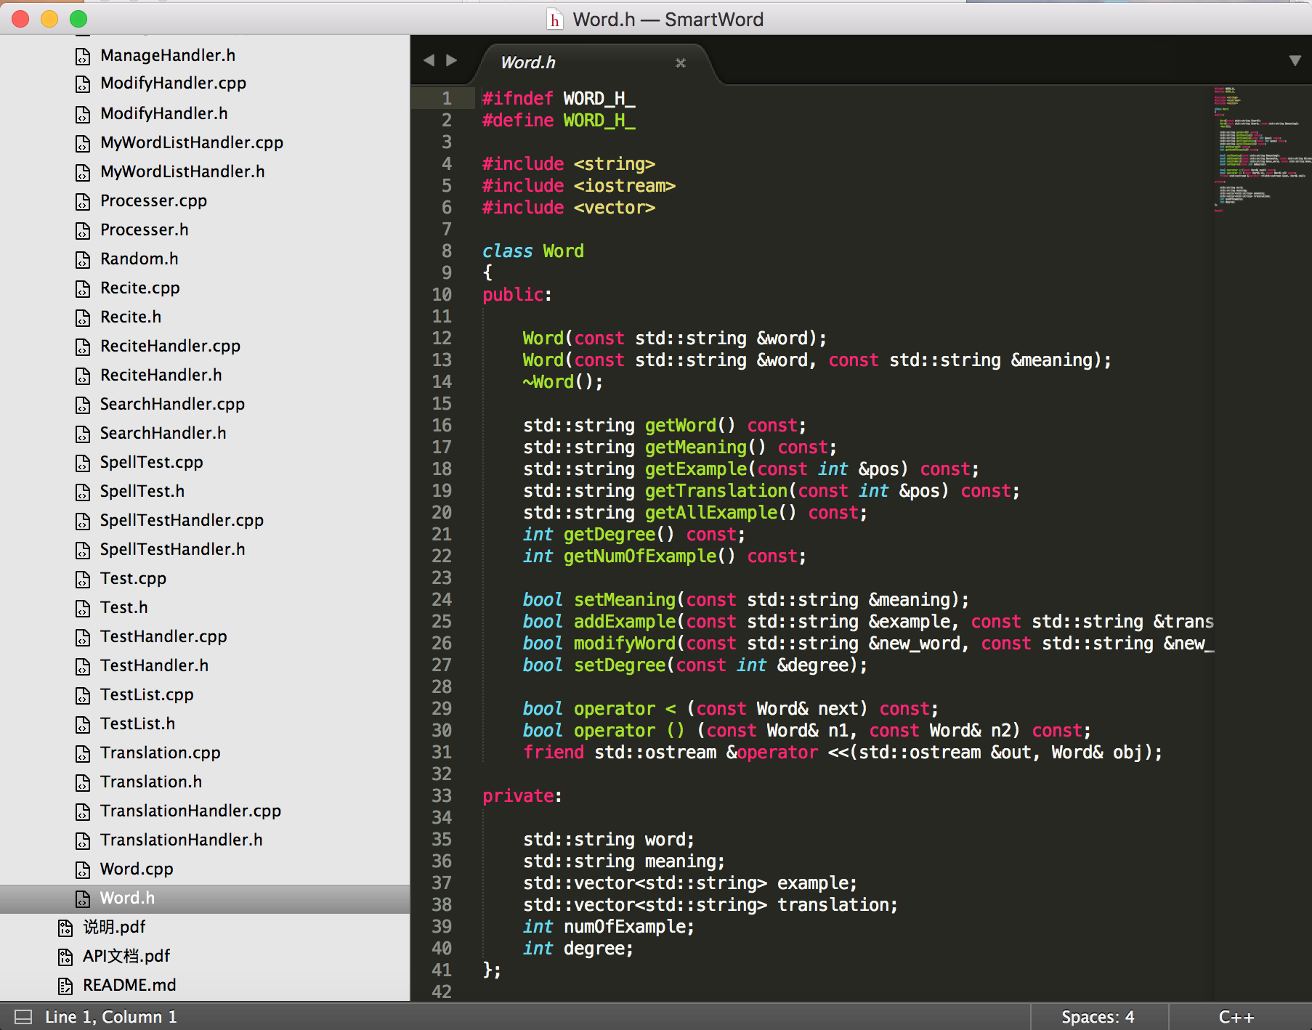
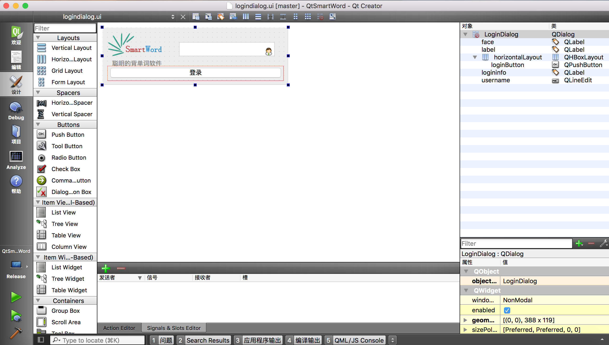
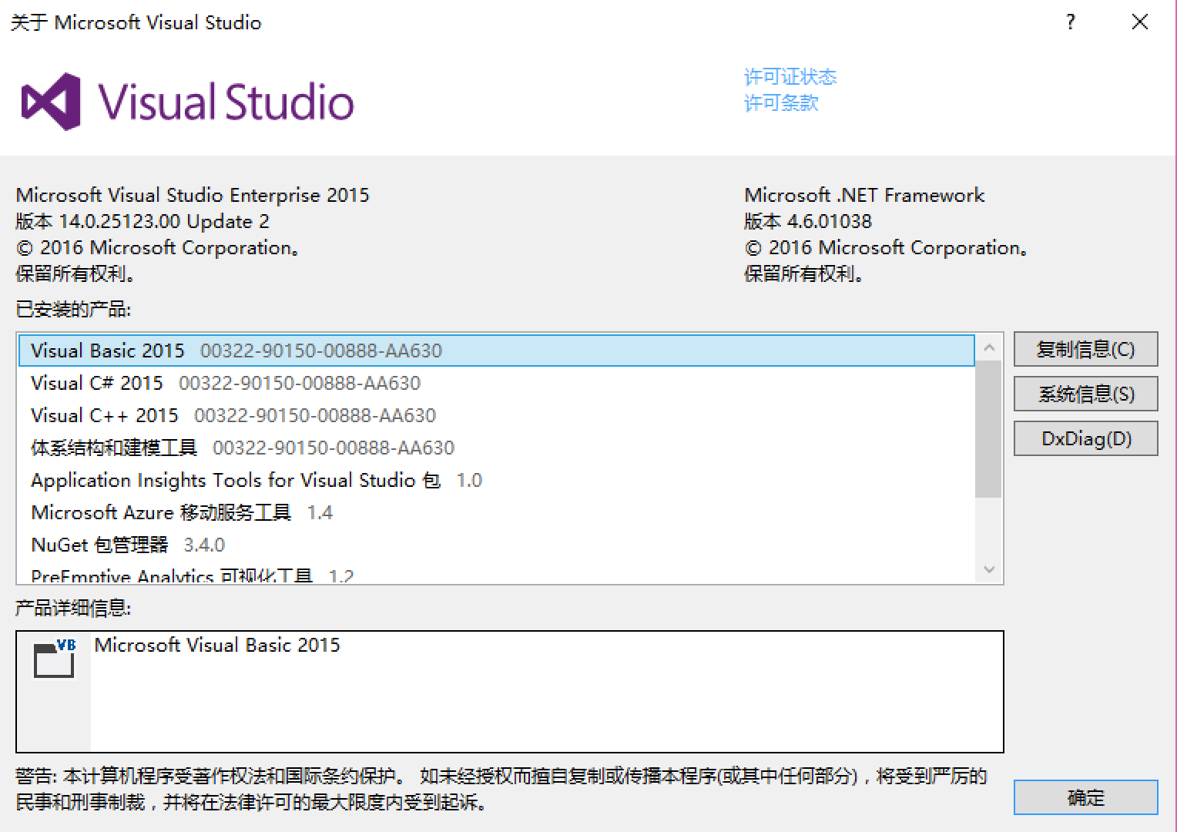
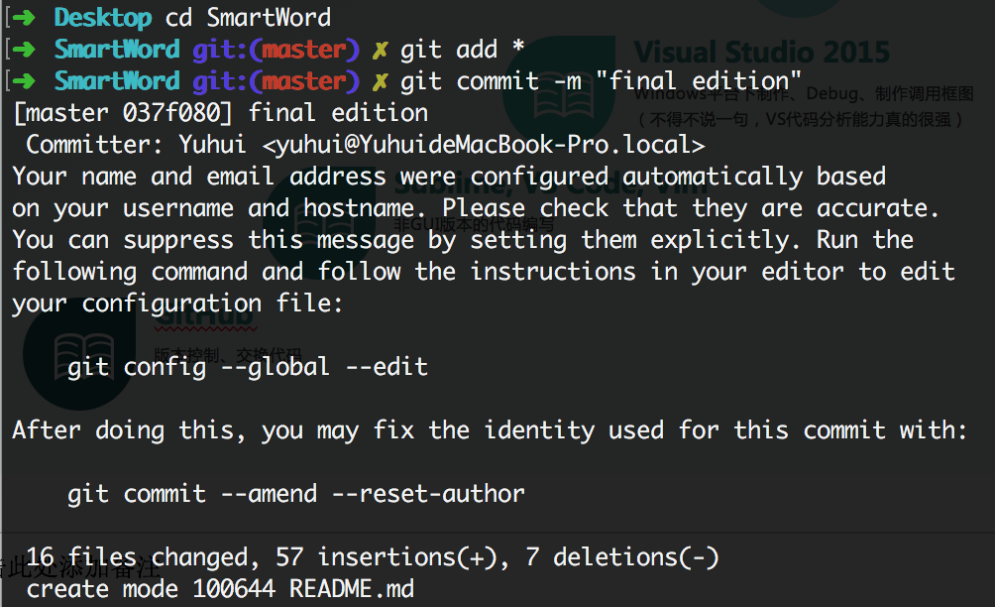
03 制作过程
Qt 5.6 For Windows, MacOS, Linux
制作GUI界面、调用核心API
Visual Studio 2015
Windows平台下制作、Debug、制作调用框图
（不得不说一句，VS代码分析能力真的很强）
Sublime, VS Code, Vim
非GUI版本的代码编写
GitHub
版本控制、交换代码

Slide 31
04
制作人员
班级 | 姓名
计55 2015011372 | 张钰晖
计55 2015011355 | 范臻
计53 2015011304 | 罗华一

Slide 32
THANK YOU!
欢迎与我们课下讨论设计思路

